Slide 1
З
Днем єднання
моя батьківщина

Slide 2
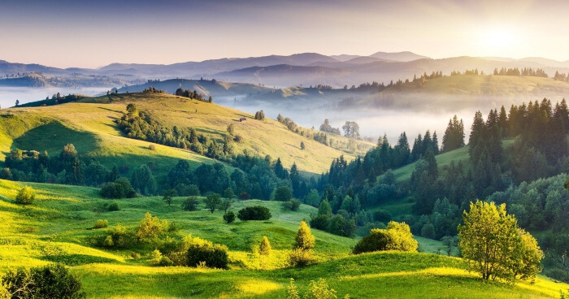
Я ТРИМАЮ У РУЦІ
КОЛЬОРОВІ ОЛІВЦІ.

Slide 3
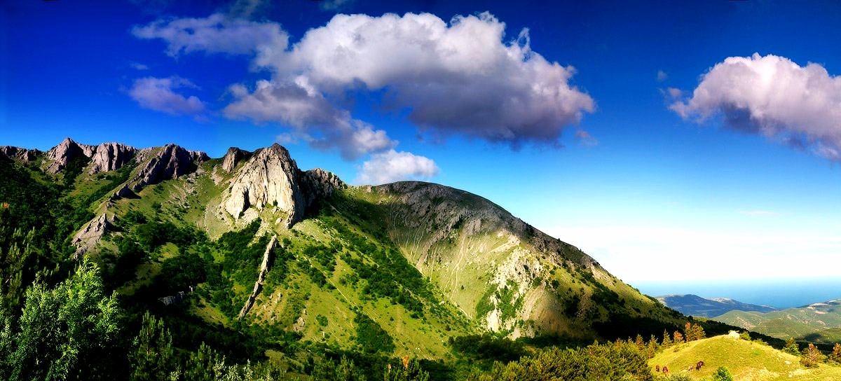
хочу я намалювати
кримські гори і карпати

Slide 4
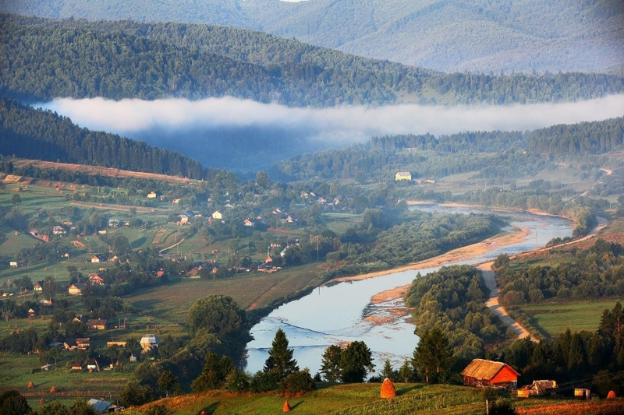
СТЕП І ПАГОРБИ ДНІПРОВІ,

Slide 5
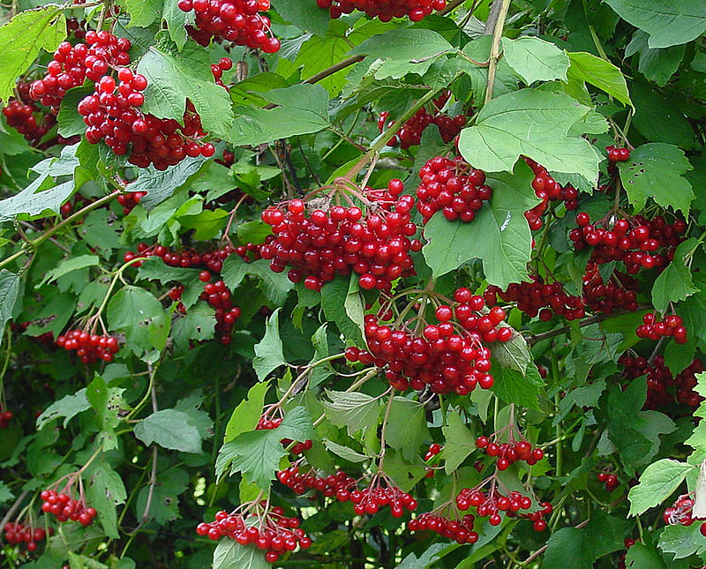
І ОЗЕРА, І ДІБРОВИ, І ВЕСЕЛКУ, І КАЛИНУ.
ЧОРНЕ МОРЕ І ДУНАЙ-

Slide 6
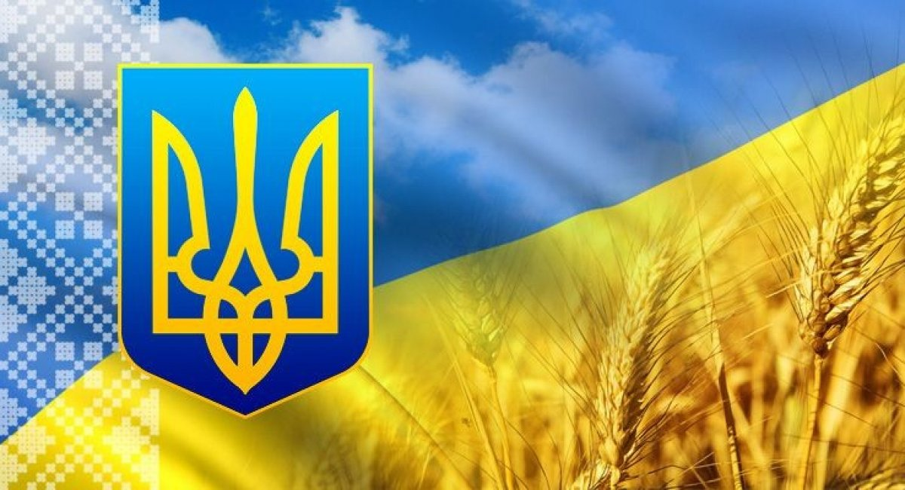
ВСЕ ЦЕ НАША УКРАЇНА,

Slide 7
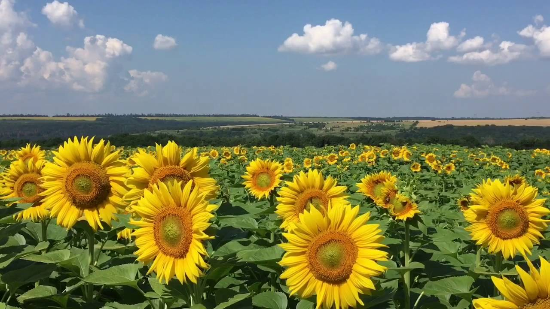
НАШ ЧУДОВИЙ РІДНИЙ КРАЙ!

Slide 8
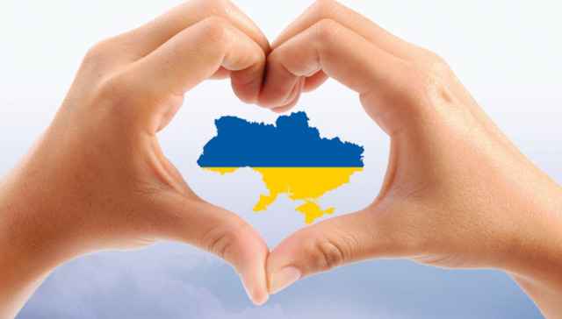

Slide 9
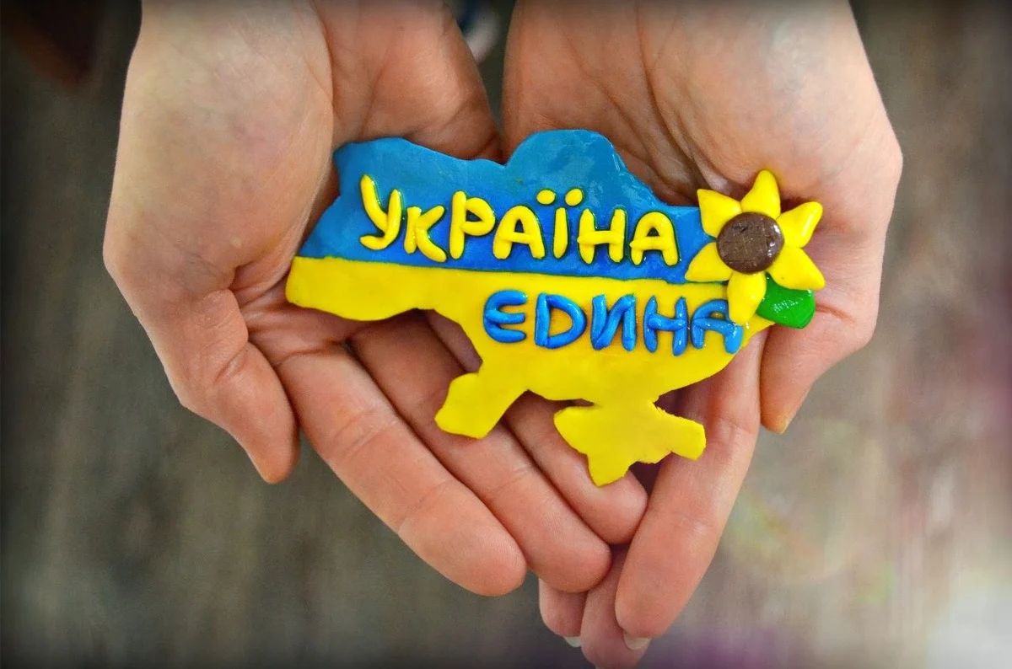

Slide 10
